Slide 1
ГАУ ПО «ПЕНЗЕНСКИЙ ЦЕНТР ОПЕРЕЖАЮЩЕЙ ПРОФЕССИОНАЛЬНОЙ ПОДГОТОВКИ
ПРАВИЛА ПОВЕДЕНИЯ НА СОБЕСЕДОВАНИИ
С РАБОТОДАТЕЛЕМ
Образец текста
Второй уровень
Третий уровень
Четвертый уровень
Пятый уровень
МЕТОДИЧЕСКИЕ РЕКОМЕНДАЦИИ выпускникам для оказания содействия в трудоустройстве

Slide 2
Выпускнику о собеседовании
Трудоустройство - важнейший этап жизни для любого человека, когда вы начинаете заниматься чем-то ответственным, приносить общественную пользу, берете на себя инициативу организовывать свою судьбу. Для работодателя устройство нового сотрудника - это также значимый момент, который может повлиять на его компанию и бизнес в целом. Именно поэтому во избежание ошибок и проводят собеседование.
Любое собеседование – это стресс для кандидата, ведь каждая встреча может оказаться решающей и полностью изменить жизнь человека. Поэтому к ней нужно готовиться внимательно и тщательно. О том, что такое собеседование, каковы методы его проведения и какие следует соблюдать правила для его успешного прохождения, нужно знать заранее.
Цель методических рекомендаций – представить выпускнику колледжа алгоритм подготовки к собеседованию и правила поведения на собеседовании при приёме на работу.
ВЫ УЗНАЕТЕ
все о собеседовании
правила поведения
Что такое собеседование
Виды собеседований
Этапы собеседования
Методы отбора кандидатов
Как подготовиться
Как вести себя
Вопросы и ответы на собеседованиях
Что делать после собеседования

Slide 3
Что такое собеседование
Собеседование при приеме на работу — беседа потенциального работодателя и соискателя — того, кто претендует на должность. Собеседование может быть организовано в различных форматах.
Собеседование по телефону: как правило —это предварительный этап отбора кандидатов, на котором обычно только приглашают соискателей на личную встречу.
Собеседование по Скайпу: как правило, выбирается для удаленного найма сотрудников. Распространено и для первого визуального собеседования с кандидатом на должность.
Собеседование в формате личной встречи – традиционное интервью с работодателем для первичной оценки как соискателя, так и предполагаемого места работы.
Общение с группой кандидатов – на таком собеседовании присутствует несколько соискателей, а сама встреча проходит в формате группового общения и бизнес-игры.
Комиссия – это формат собеседования, на котором присутствует несколько представителей компании и один кандидат, которому задают вопросы и после встречи ставят оценки. В результате комиссия выбирает лучшего, чтобы пригласить на работу.
Цель собеседования — познакомиться воочию, понять, насколько работодатель и соискатель подходят друг другу, а также обсудить детали сотрудничества. На собеседовании работодатель задаёт вопросы, касающиеся образования соискателя, его опыта, полученных навыков и знаний. Также возможны вопросы личного характера: цели, устремления в жизни, чего соискатель хочет добиться, какие у него планы.
В крупных компаниях часто проводят несколько уровней собеседования: с рекрутером, со службой безопасности, с психологом, с начальником отдела, с высшим руководством.
При приеме на работу кандидату часто предлагают пройти тесты или схожие испытания. Тесты бывают как психологическими, так и профессиональными.

Slide 4
Виды собеседования
Собеседования, обычно в формате личной встречи, бывают нескольких видов, каждый из которых преследует свои цели.
Структурированное собеседование
Стресс-интервью
Кандидату задают подготовленные последовательные вопросы об образовании, опыте работы, причинах поиска работы, ожиданиях, карьерных планах. Задача такого интервью — познакомиться с кандидатом, узнать его получше.
На шоковом собеседовании для кандидата создают напряженную обстановку: задают провокационные вопросы, делают так, чтобы кандидат чувствовал себя неловко, злился и пр. Задача — выяснить, как соискатель реагирует и действует в нестандартных ситуациях.
01
02
Ситуационное собеседование
Проективное собеседование
03
Соискателю предлагают представить различные ситуации и рассказать, как он будет в них действовать. Кейс-интервью помогает понять, как мыслит человек, и сопоставить с принятыми в компании способами решения проблем.
04
При таком интервью акцент смещается с кандидата на воображаемое третье лицо. Задача соискателя максимально быстро дать комментарий действиям людей, действующих в заданной ситуации. Таким образом можно узнать о жизненных ценностях, качествах кандидата.
05
Поведенческое собеседование
06
Вrainteaser-интервью
Или собеседование по оценке компетенций: самое длительное по времени, когда изучается профессиональный опыт кандидата, его способности, которые оцениваются по различным типам шкал.
Используют для оценки креативности кандидатов: соискатель должен проявить достаточный для решения нестандартных логических задач уровень находчивости и сильные навыки самостоятельной работы.

Slide 5
Этапы собеседования
Этапы индивидуального собеседования
Этапы собеседования различаются в зависимости от вида интервью и подхода компании к найму персонала. Сценарий индивидуальной встречи будет одним, а общения с группой кандидатов —другим.
Последовательность этапов собеседования может различаться. Работодатель может предложить выполнить тестовое задание до, во время или после встречи или не давать его вообще. Тестовое задание позволяет оценить реальные навыки и умения кандидата. Обычно его дают людям творческих профессий, таких, для работы по которым требуются специальные навыки, например дизайнерам, редакторам, программистам.
Если кандидат справился с тестовым заданием и устраивает работодателя, его приглашают на повторную встречу, стажировку или сразу на работу.
01
Заполнение анкеты соискателем
02
Рассказ работодателя о компании и о вакансии
03
Опрос соискателя
04
Вопросы соискателя к работодателю
05
Тестовое задание
06
Прощание
07
Обратная связь

Slide 6
Методы отбора кандидатов
Основные тренды отбора
Мир меняется, поэтому и критерии
к подбору персонала периодически
пересматриваются.
Сегодня можно
выделить несколько трендов:
Акцент не только на IQ (коэффициент интеллекта), но и на EQ (коэффициент эмоционального интеллекта).
Оценка кандидатов не столько по образованию, сколько по наличию потенциала, умению учиться и наличию способности к самосовершенствованию.
Учет уровня развития soft skills у претендентов при подборе на вакантное место.
Соответствие ценностей и жизненных установок соискателя корпоративной культуре, принятой в компании.
Использование соцсетей как альтернативного источника сведений о кандидате. Важность цифровой репутации.
Наличие инновационного мышления у соискателей, умение продемонстрировать нестандартные подходы к решению кейсов.
Кандидатов на собеседовании могут отбирать разными способами. Вот самые распространенные из них.
Анкетирование
Вспомогательный метод отбора, который позволяет получить о кандидате больше информации, чем есть в резюме
Беседа с менеджером по персоналу
Строится таким образом, чтобы выяснить, подходит ли кандидат на должность и насколько он в ней заинтересован
Собеседование со штатным психологом
Бывает двух видов: беседа и специальные тесты. В ходе беседы оценивают поведение кандидата — его жесты, мимику и интонацию — и сопоставляют поведение с той работой, на которую претендует соискатель.
Тестирование
Если для работы нужны специальные знания и навыки, работодатель предложит соискателю тестовое задание
Интервью на иностранном языке
Обычно проводят, когда для работы нужен иностранный язык
Проверка на полиграфе, изучение мимики, почерка и отпечатков пальцев
Такую процедуру проводят, если сильно заинтересованы и хотят убедиться в вашей честности.

Slide 7
Подготовка к собеседованию
К собеседованию важно подготовиться. Подготовка не гарантирует трудоустройство, но повышает шансы кандидата.
Изучите информацию о компании. Постарайтесь визуально представить себе наихудший возможный сценарий собеседования. Отработайте варианты ответов на возможные вопросы и продумайте вопросы, которые вы можете задать. Изучите обязанности, которые у вас появятся при устройстве на работу, подумайте о том, что вы сможете сделать для компании. Соберите все документы, которые могут быть полезны: резюме; паспорт; диплом об образовании; дипломы о дополнительном образовании, сертификаты об окончании курсов, удостоверения, сертификаты и т.п.; отзывы от работодателей о прохождении практики.
Звонок
Сбор информации о компании
01
Если сомневаетесь в компании или появились важные вопросы, позвоните и задайте их работодателю. Спросите про дресс-код, или как лучше добраться до офиса.
03
Загляните на сайт компании и убедитесь, что сфера ее деятельности вам интересна и вы разделяете ее ценности. Посмотрите на фотографии команды, карту с расположением офиса. Прочитайте отзывы бывших сотрудников о работе в компании. Моменты, которые смущают, запишите и обсудите на собеседовании.
Уточнение места и времени собеседования
02
Если вы потеряли записку с адресом и временем интервью, позвоните работодателю и уточните. Это лучше, чем если вы опоздаете на интервью или не придете на него вообще.

Slide 8
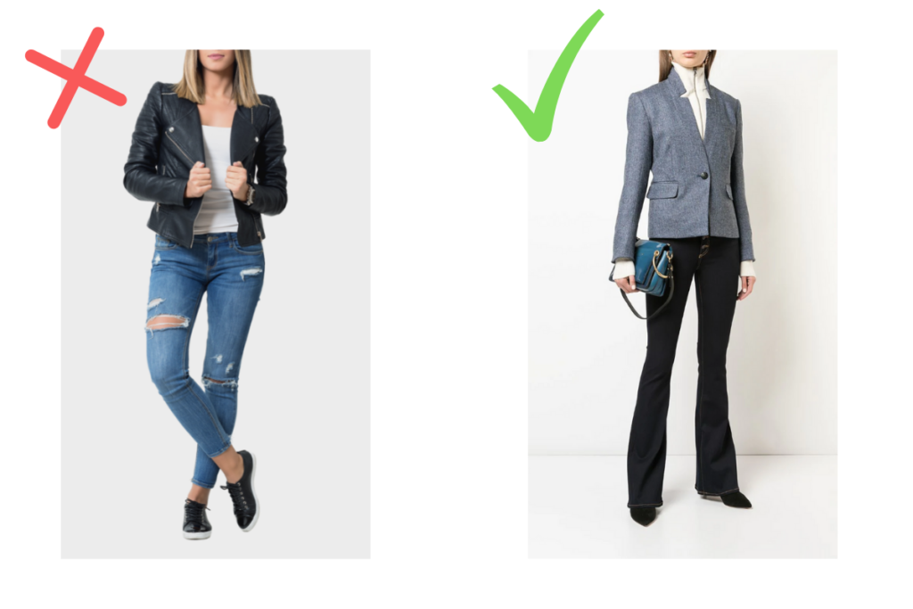
Подготовка к собеседованию
Общение на собеседовании говорит о человеке намного больше, чем тысячи заполненных анкет. Ваш образ мышления, умение рассказать о себе и манеры – это то, на что менеджер по персоналу обратит свое внимание в первую очередь. Всегда нужно помнить о том, что эффективным подспорьем являются адекватный ситуации внешний вид, уместное поведение, тактичность, грамотность и уверенность в себе, а также следование правилам этикета. Помните, что, готовясь к собеседованию, стоит обращать внимание не только на свою внешность, но и на то, что вы будете там говорить. Поставьте перед собой четкую цель и ответ на вопрос, почему вы идете на данную вакантную должность. Обязательно перед этим потренируйтесь, особенно, если идете в крупную компанию.
Подготовка вопросов работодателю
Подготовка в офисе
02
04
Прежде чем зайти в офис, пройдите в уборную или посмотрите в зеркало и убедитесь, что выглядите опрятно. Позвоните работодателю и предупредите, что вы приехали. Он может за вами спуститься или предложить зайти в офис самостоятельно. В переговорной достаньте ручку и блокнот с подготовленными для работодателя вопросами.
На собеседовании вопросы задает не только работодатель, но и кандидат. Подготовьте вопросы об обязанностях, зарплате, перспективах работы в компании и организационных моментах.
Самопрезентация
01
На собеседовании работодатель будет спрашивать о прошлой работе: каких результатов на ней вы добились, с какими трудностями столкнулись, как видите свою карьеру дальше — и задавать другие подобные вопросы. Подготовьте примеры о ключевых моментах карьеры, которые покажут ваши знания, опыт, компетенцию.
03
Дресс-код
Внешний вид должен соответствовать вакантной должности. Не нужно одеваться вызывающе и вульгарно, обойдитесь без дорогих ювелирных украшений и часов, одежда должна быть чистой и выглаженной.

Slide 9
Поведение на собеседовании
На собеседовании все волнуются, хотя нужно вести себя уверенно. Поэтому можно придерживаться трех правил на тот случай, если не смогли побороть страх и сильно нервничаете:
Предупредить об этом работодателя.
Представить смешную ситуацию.
Представить, что на работу вас не возьмут, и перестать угождать.
Установление контакта. Любая беседа начинается со зрительного контакта и приветствия. Поздоровайтесь, улыбнитесь и, если считаете уместным, начните разговор на нейтральную тему.
Рассказ об организации. Собеседование начинается с рассказа о компании: ее истории, результатах и планах. Даже если вам кажется, что рассказ затянулся, не перебивайте работодателя. После задайте несколько уточняющих вопросов о компании.
Интервью. Сначала вопросы задает работодатель к соискателю, потом — наоборот. Какие именно вопросы вам будут задавать, заранее неизвестно. Но будьте готовы услышать провокационные или вопросы о личной жизни. Например, женщин спрашивают, собираются ли они в декрет. Если вы не хотите отвечать на вопрос, скажите об этом работодателю и добавьте причину, по которой не хотите этого делать.
Обратная связь. Спросите, в течение какого времени работодатель даст обратную связь и куда звонить или писать, если не получили ответа в установленное время. Уточните, как лучше связаться с работодателем, если у вас появятся вопросы.
Окончание встречи. Поблагодарите работодателя за интервью и попрощайтесь.
Отвечайте на вопросы четко, лаконично, конкретно.
Внимательно слушайте, не перебивайте.
Делайте акцент на своих профессиональных навыках и достижениях, упоминайте о пройденных курсах и тренингах, об успешно реализованных в жизнь идеях, подчеркните свою креативность, творческий подход к решению задач.
Будьте настроены положительно, держите улыбку на лице.
О заработной плате и социальных гарантиях лучше спрашивать не сразу. Сначала можете поинтересоваться своими обязанностями, графиком работы.
Избегайте слов: «не знаю», «не умею», «не уверен/а».
Будьте вежливы и доброжелательны. В конце собеседования не забудьте поблагодарить за уделенное Вам время

Slide 10
Вопросы и ответы на собеседовании
Есть вопросы, которые на собеседовании задают большинство работодателей. И ответы на них лучше продумать заранее, чтобы показать себя с лучшей стороны.
Кем вы видите себя в компании через пять лет.
Почему должны выбрать именно вас
01
02
Задавая такой вопрос, работодатель хочет понять, соответствуют ли друг другу ваши планы и планы компании, сможете ли вы реализовать их на новом месте и чего хотите от карьеры.
Задавая такой вопрос, работодатель хочет услышать, какие преимущества есть у кандидата и как они помогут ему справиться с работой. Эффективный ответ — привести примеры своих профессиональных навыков и достоинств и сопоставить их с теми, которые требуются.
Причина увольнения с предыдущего места работы.
Расскажите о ней честно:
- уперлись в потолок, и профессионально вам больше некуда расти;
- переехали, и до работы стало неудобно добираться;
- прошлую компанию закрыли, а Вас сократили или уволили;
- стала не устраивать зарплата.
Какими лучшими качествами вы обладаете
03
04
Расскажите о качествах, которые помогают вам работать продуктивнее. Если претендуете на должность аналитика, скажите об усидчивости, внимательности и ответственности. Если устраиваетесь пиар-менеджером, скажите о своей общительности, креативности и настойчивости.
Почему хотите работать именно у нас
На какую зарплату рассчитываете
05
06
Приведите конкретные цифры или вилку, минимальная цена в которой вас устраивает. Посмотрите зарплаты специалистов вашего уровня и соотнесите желаемую зарплату с рыночной. Лучше не сойтись с работодателем в цене, чем выйти на работу с зарплатой, которая вас не устраивает.
Расскажите, что в этой вакансии особенно вас привлекает: задачи, перспективы, политика и корпоративная культура, местоположение. При прочих равных условиях компании обращают внимание на лояльность соискателя к ней.

Slide 11
Что делать после собеседования
После собеседования подождите решения и, если хотите, напишите благодарственное письмо.
Чтобы принять решение о найме, работодателю нужно время. Он оценивает кандидатов, сравнивает их друг с другом и делает предложение тому, кто, по его мнению, больше подходит компании. На время это нужно 7—10 дней или больше в зависимости от подхода компании к найму персонала. Если работодатель долго не отвечает, позвоните или напишите ему письмо и спросите о результате встречи. Если оказалось, что собеседование вы провалили, попросите дать обратную связь: чем вы понравились и что стало причиной отказа в приеме на работу.
Собеседование – это возможность презентовать самого себя. Но даже если по итогу собеседования вам отказали, то не нужно сильно расстраиваться. Смотрите на всё с позитивной точки зрения. Если не получилось с этой работой, значит впереди вас ждёт другая, еще лучше этой. Вместо этого проанализируйте своё пеоведение от начала до конца: что и как вы делали на разных этапах собеседования, что правильно, а что нет и т. д.. Это поможет вам на будущих собеседованиях.
ГАУ ПО «ПЕНЗЕНСКИЙ ЦЕНТР ОПЕРЕЖАЮЩЕЙ ПРОФЕССИОНАЛЬНОЙ ПОДГОТОВКИ

